Slide 1
人工智能之深度学习
卷积神经网络(CNN)

Slide 2
课程内容
一、卷积神经网络（传统CNN网络结构）
层次结构
数据处理
训练算法
优缺点
二、正则化与Dropout
三、CNN典型的结构与训练方式 （项目作业：Cifar10分类网络）
四、数据增强
五、CNN经典骨架网络结构 （复现：ResNet50 Mobile-Net-V2）
六、CNN迁移学习 (应用：车牌检测项目)
Notes:
http://blog.csdn.net/zouxy09/article/details/9993371/
http://www.36dsj.com/archives/24006
http://news.hexun.com/2016-08-08/185382572.html
http://blog.csdn.net/zouxy09/article/details/8781543/
http://mt.sohu.com/20160731/n461899198.shtml
http://www.image-net.org/

Slide 3
普通神经网络-缺点
x₁
y₁
x₂
y_{m}
x_{n}
Output Layer
Input Layer
Hidden Layer1
Hidden Layer2
Notes:
有一个样本数据输入，数据有三个特征属性，通过两个转换层(隐层)进行数据预测转换，最终得到一个数据输出
可见层：Input Layer和Ouput Layer
隐层: Hidden Layer 中间层

Slide 4
卷积神经网络
卷积神经网络(Convolutional Neural Networks，CNN)，CNN可以有效的降低反馈神经网络(传统神经网络)的复杂性，常见的CNN结构有LeNet-5、AlexNet、ZFNet、VGGNet、GoogleNet、ResNet等等，其中在LVSVRC2015冠军ResNet网络深度是AlexNet的20多倍，是VGGNet的8倍；从这些结构来讲CNN发展的一个方向就是层次的增加，通过这种方式可以利用增加的非线性得出目标函数的近似结构，同时得出更好的特征表达，但是这种方式导致了网络整体复杂性的增加，使网络更加难以优化，很容易过拟合或模型退化。
CNN的应用主要是在图像分类和物体识别、语义分割等应用比较多

Slide 5

卷积神经网络层级结构
保持了层级网络结构
不同层次使用不同的形式(运算)与功能

Slide 6
卷积神经网络-主要层次
数据输入层：Input Layer
卷积计算层：CONV Layer
ReLU激励层：ReLU Incentive Layer
池化层：Pooling Layer
全连接层：FC Layer
备注：Batch Normalization Layer（必备）
结构：输入层--{[卷积层+批归一化+激活函数+dropout(可选)]*N-池化层}*M--拉平层--[FC+批归一化+激活]*K--输出层--激活函数(分类用:softmax或sigmoid)
Notes:
其中最重要的是输入层、卷积层、池化层

Slide 7
卷积神经网络-Input Layer
和神经网络/机器学习一样，需要对输入的数据需要进行预处理操作，需要进行预处理的主要原因是：
输入数据单位不一样，可能会导致神经网络收敛速度慢，训练时间长
数据范围大（方差大）的输入在模式分类中的作用可能偏大，而数据范围小的作用就有可能偏小
由于神经网络中存在的激活函数是有值域限制的，因此需要将网络训练的目标数据映射到激活函数的值域
S形激活函数在(-4, 4)区间以外区域很平缓，区分度太小。例如S形函数f(X)，f(100)与f(5)只相差0.0067

Slide 8
卷积神经网络-Input Layer
常见3种数据预处理方式
去均值
将输入数据的各个维度中心化到0
归一化
将输入数据的各个维度的幅度归一化到同样的范围
PCA/白化
用PCA降维（去掉特征与特征之间的相关性）
白化是在PCA的基础上，对转换后的数据每个特征轴上的幅度进行归一化
http://ufldl.stanford.edu/wiki/index.php/白化
Notes:
我们已经了解了如何使用PCA降低数据维度。在一些算法中还需要一个与之相关的预处理步骤，这个预处理过程称为白化（一些文献中也叫sphering）。举例来说，假设训练数据是图像，由于图像中相邻像素之间具有很强的相关性，所以用于训练时输入是冗余的。白化的目的就是降低输入的冗余性；更正式的说，我们希望通过白化过程使得学习算法的输入具有如下性质：(i)特征之间相关性较低；(ii)所有特征具有相同的方差。

Slide 9
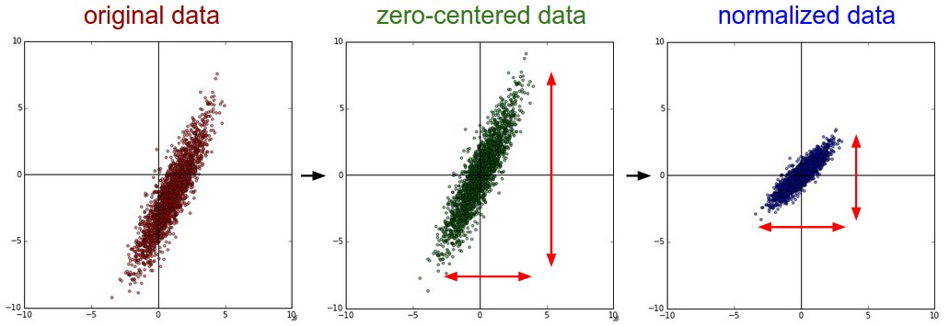
卷积神经网络-Input Layer
去均值&归一化
x = x - np.mean(x, 0)
x = (x - np.mean(x, 0)) / np.std(x, 0)
Notes:
http://cs231n.github.io/neural-networks-2/

Slide 10
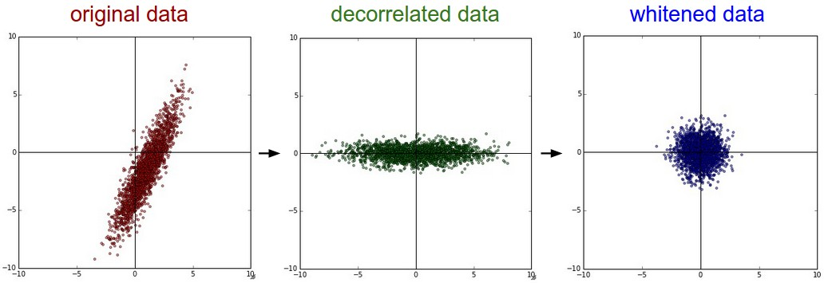
卷积神经网络-Input Layer
PCA(去掉相关性)&白化
x -= np.mean(x, axis=0) # 去均值
cov = np.dot(x.T, x) / x.shape[0] # 计算协方差
u, s, v = np.linalg.svd(cov) # 进行svd分解
x = np.dot(x, u[:, :2]) # 计算pca
# 白化
xrot = np.dot(x, u)
x = xrot / np.sqrt(s + 1e-5)
Notes:
http://ufldl.stanford.edu/wiki/index.php/%E7%99%BD%E5%8C%96
http://cs231n.github.io/neural-networks-2/
https://blog.csdn.net/han_xiaoyang/article/details/50451460
WhiteKernel
先做一个PCA转换，然后再做一个归一化缩放
最左边是49张原始图片；左起第2幅图是最3072个特征向量中最top的144个，这144个特征向量包含了绝大多数数据变量信息，而其实它们代表的是图片中低频的信息；左起第3幅图表示PCA降维操作之后的49张图片，使用上面求得的144个特征向量。我们可以观察到图片好像被蒙上了一层东西一样，模糊化了，这也就表明了我们的top144个特征向量捕捉到的都是图像的低频信息，不过我们发现图像的绝大多数信息确实被保留下来了；最右图是whitening的144个数通过乘以U.transpose()[:144,:]还原回图片的样子，有趣的是，我们发现，现在低频信息基本都被滤掉了，剩下一些高频信息被放大呈现。

Slide 11
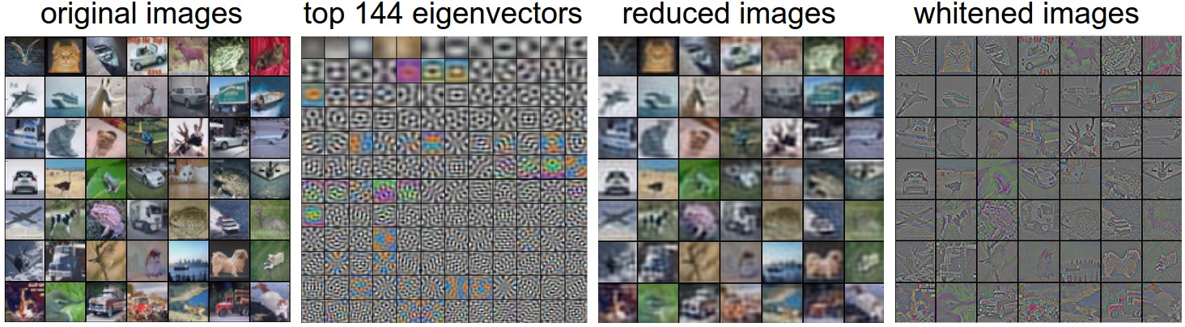
卷积神经网络-Input Layer
备注：虽然我们介绍了PCA去相关和白化的操作，但是实际上在卷积神经网络中，一般并不会适用PCA和白化的操作，一般去均值和归一化使用的会比较多。
建议：对数据特征进行预处理，去均值、归一化.
Notes:
http://ufldl.stanford.edu/wiki/index.php/%E7%99%BD%E5%8C%96
http://cs231n.github.io/neural-networks-2/
https://blog.csdn.net/han_xiaoyang/article/details/50451460
WhiteKernel
先做一个PCA转换，然后再做一个归一化缩放
最左边是49张原始图片；左起第2幅图是最3072个特征向量中最top的144个，这144个特征向量包含了绝大多数数据变量信息，而其实它们代表的是图片中低频的信息；左起第3幅图表示PCA降维操作之后的49张图片，使用上面求得的144个特征向量。我们可以观察到图片好像被蒙上了一层东西一样，模糊化了，这也就表明了我们的top144个特征向量捕捉到的都是图像的低频信息，不过我们发现图像的绝大多数信息确实被保留下来了；最右图是whitening的144个数通过乘以U.transpose()[:144,:]还原回图片的样子，有趣的是，我们发现，现在低频信息基本都被滤掉了，剩下一些高频信息被放大呈现。

Slide 12

人大脑识别图片过程
人的大脑在识别图片的过程中，会由不同的皮质层处理不同方面的数据，比如：颜色、形状、光暗等，然后将不同皮质层的处理结果进行合并映射操作，得出最终的结果值，第一部分实质上是一个局部的观察结果，第二部分才是一个整体的结果合并

Slide 13
人大脑识别图片过程-CONV Layer
基于人脑的图片识别过程，我们可以认为图像的空间联系也是局部的像素联系比较紧密，而较远的像素相关性比较弱，所以每个神经元没有必要对全局图像进行感知，只要对局部进行感知，而在更高层次对局部的信息进行综合操作得出全局信息；即局部感知。

Slide 14
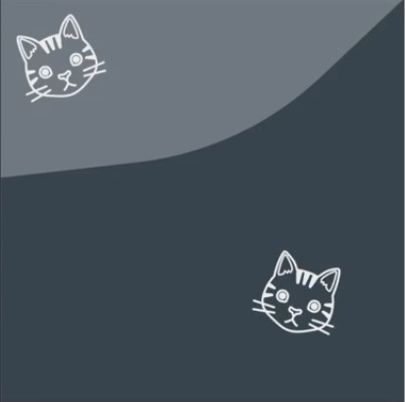
卷积神经网络-统计学原理
1、统计不变性：指基本不会随着时间和空间改变的事物。
2、无论猫处在什么位置，检测出来都应该是猫，这称为平移不变性。
3、所以如果网络从左上角学到了猫咪的特征，那么这部分特征应该可以被重复利用，而不需要重复学习去识别图右下角的猫咪。这种学习方法就称为：权重共享（weights sharing）---进而引出了：卷积神经网络CNN（空间上共享参数的神经网络）
4、这种思想应用到自然语言处理，就产生了 embeding嵌入 和RNN网络
问题：CNN具备平移不变性？尺度不变性？
CNN具备旋转不变性？不具备。（但是通过数据增强，人为旋转图片喂入模型，让模型学会）

Slide 15
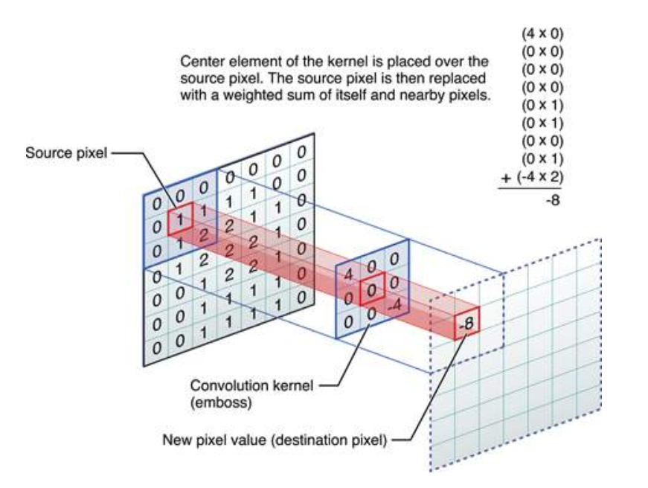
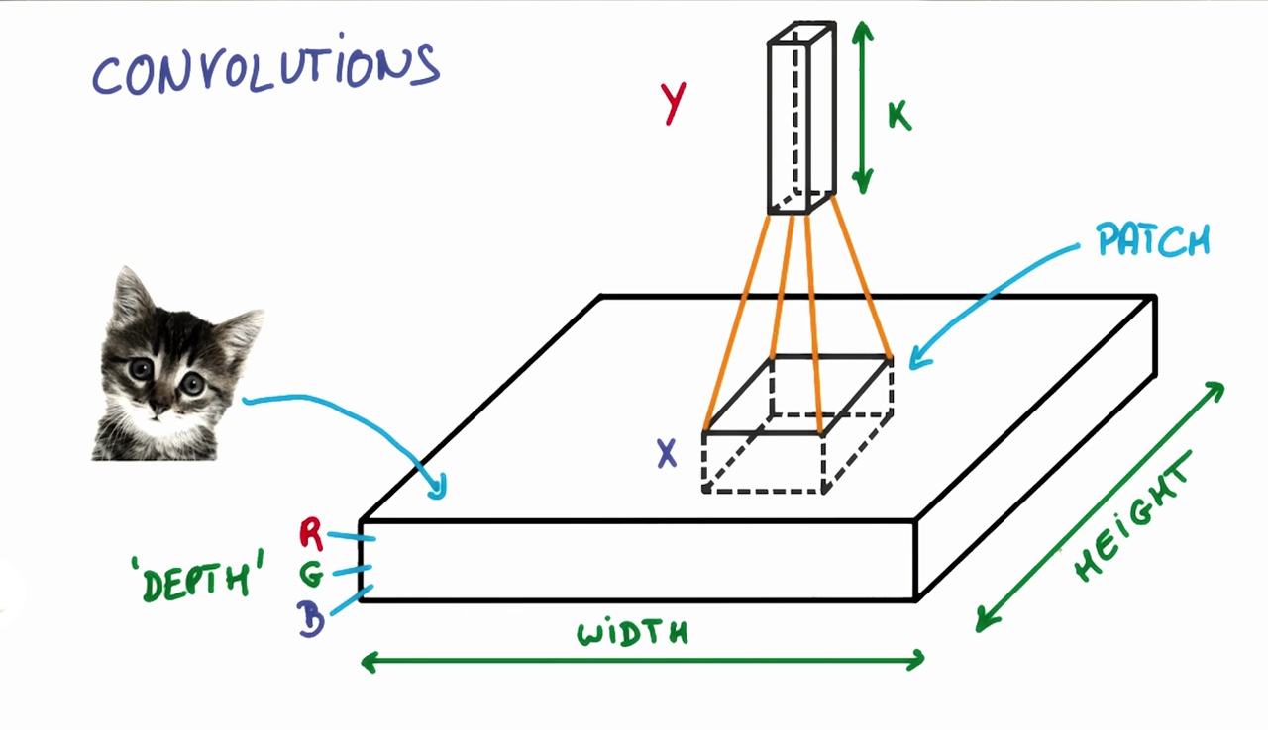
卷积神经网络-滤波器工作原理理解

Slide 16
卷积神经网络-CONV Layer
卷积计算层：CONV Layer
局部关联：每个神经元看做一个filter/kernel
窗口(receptive field--感受野)滑动，filter对局部数据进行计算
相关概念
输入特征图的深度： depth == channel
卷积核大小(滤波器): kernel size
输出深度==卷积核个数
步幅：stride（取值：1 2 4 ）
填充值：zero-padding
填充方式：same 或者 valid
CONV过程参考：http://cs231n.github.io/assets/conv-demo/index.html
Notes:
局部关联指的就是局部数据识别
窗口滑动值的就是滑动多大的位置得到下一个窗口
深度: 转换次数，比如在这个页面的案例中，深度就是2
步长：移动多少产生一个窗口
填充值：可选，可以在矩阵的周边添加一些扩充值(主要为了解决图片输入格式不规整的问题)

Slide 17
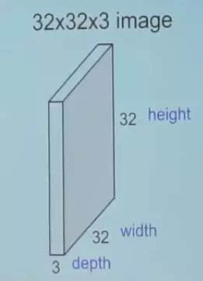
卷积神经网络
一个数据输入，假设为一个RGB的图片
在神经网络中，输入是一个向量，但是在卷积神经网络中，输入是一个多通道图像(比如这个例子中有3个通道)

Slide 18
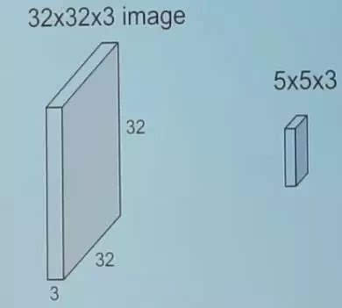
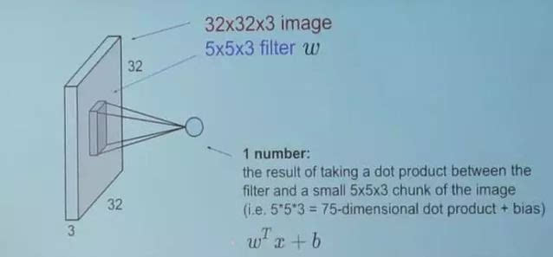
卷积神经网络-CONV Layer

Slide 19
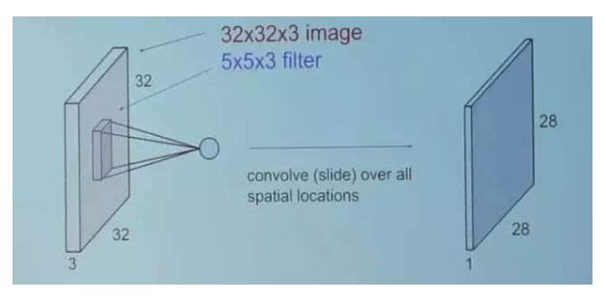
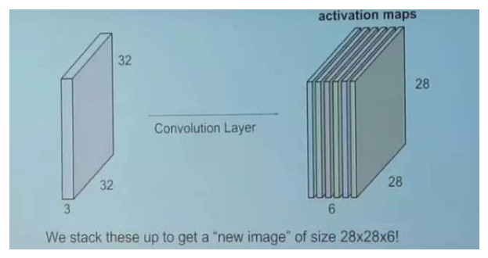
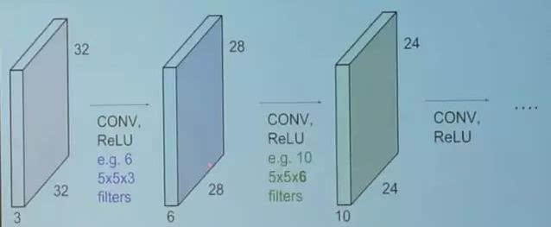
卷积神经网络-CONV Layer

Slide 20
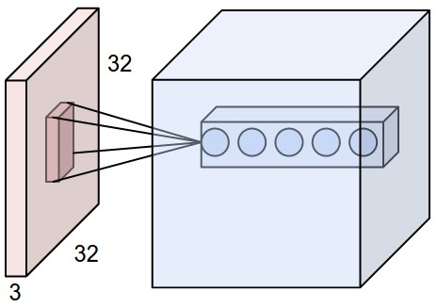
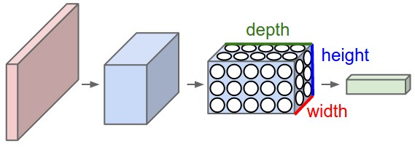
卷积神经网络-CONV Layer

Slide 21
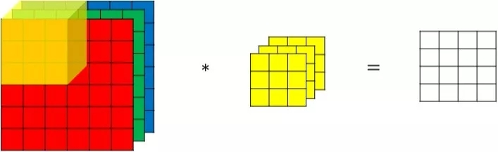
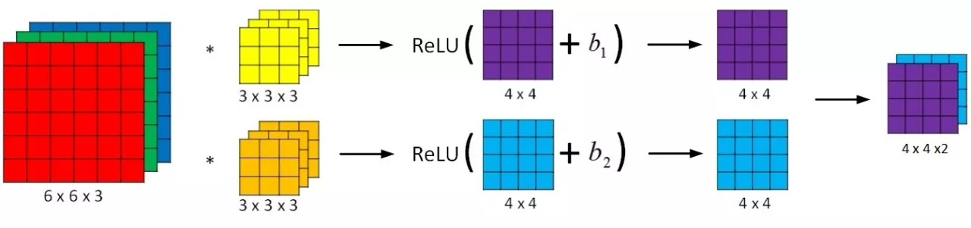
卷积神经网络-CONV Layer

Slide 22
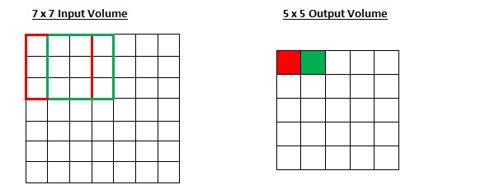
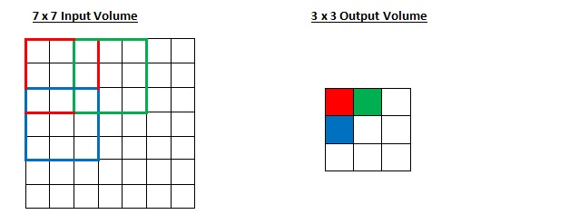
卷积神经网络-CONV Layer
Padding: Valid，以及stride
Stride：移动滤波器平移时的像素的数量，当stride=1，输出的尺寸和输入的尺寸大体相同，stride=2时候，输出尺寸相当于输入的一半。

Slide 23
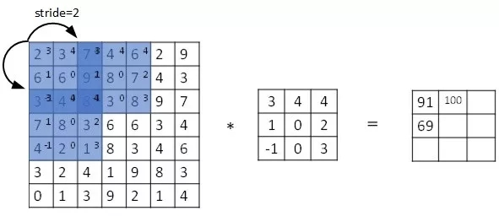
卷积神经网络-CONV Layer
stride
Stride：移动滤波器平移时的像素的数量，当stride=1，输出的尺寸和输入的尺寸大体相同，stride=2时候，输出尺寸相当于输入的一半。

Slide 24
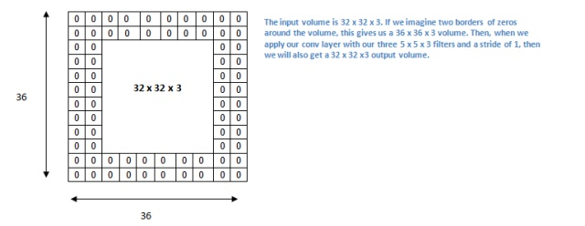
卷积神经网络-CONV Layer
Padding: Same
当你把 5 x 5 x 3 的过滤器用在 32 x 32 x 3 的输入上时，会发生什么？输出的大小会是 28 x 28 x 3。
如何维持输出的维度仍然为： 32 x 32 x 3 ？

Slide 25
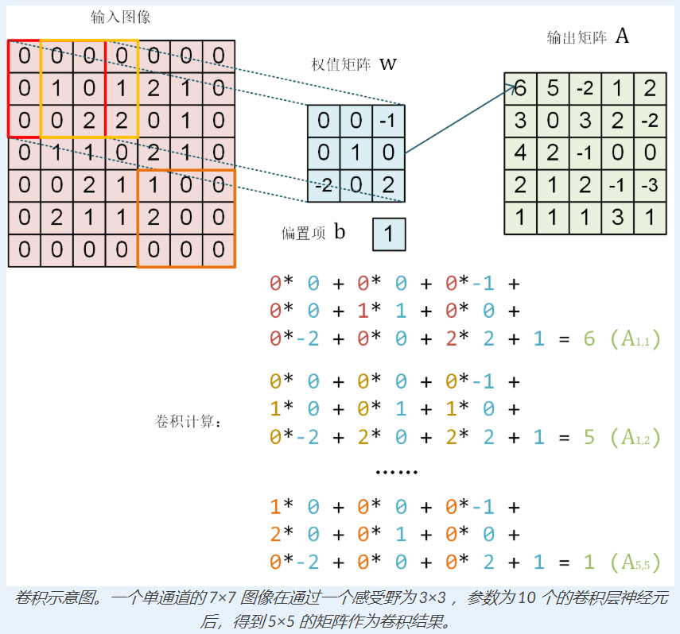

Slide 26
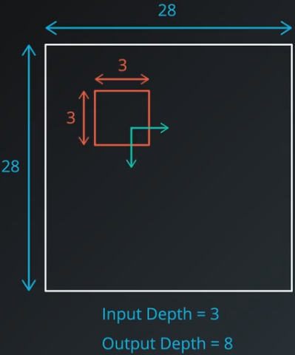
卷积神经网络-CONV Layer
特征图尺寸练习
输出
填充 | 步幅 | 宽 | 高 | 深度
Same | 1
Valid | 1
Valid | 2

Slide 27
卷积神经网络-CONV Layer
输出shape练习
H=高度，W=宽度，D=深度
Input shape=32*32*3(H*W*D)
20个滤波器，滤波器shape=7 * 7 * 3
高和宽的stride=2
Padding size=1
求输出的shape:应该为 H*W*D
公式如下：
new_height = (input_height - filter_height + 2 * P)/S + 1
new_width = (input_width - filter_width + 2 * P)/S + 1

Slide 28
课堂练习
01 卷积层、池化层基本api

Slide 29
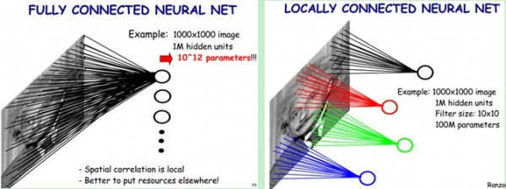
卷积神经网络-CONV Layer
Notes:
对于一个1000 × 1000的输入图像而言，如果下一个隐藏层的神经元数目为10^6个，采用全连接则有1000 × 1000 × 10^6 = 10^12个权值参数，如此数目巨大的参数几乎难以训练；而采用局部连接，隐藏层的每个神经元仅与图像中10 × 10的局部图像相连接，那么此时的权值参数数量为10 × 10 × 10^6 = 10^8，将直接减少4个数量级。
尽管减少了几个数量级，但参数数量依然较多。能不能再进一步减少呢？能！方法就是权值共享。具体做法是，在局部连接中隐藏层的每一个神经元连接的是一个10 × 10的局部图像，因此有10 × 10个权值参数，将这10 × 10个权值参数共享给剩下的神经元，也就是说隐藏层中10^6个神经元的权值参数相同，那么此时不管隐藏层神经元的数目是多少，需要训练的参数就是这 10 × 10个权值参数（也就是卷积核(也称滤波器)的大小）

Slide 30
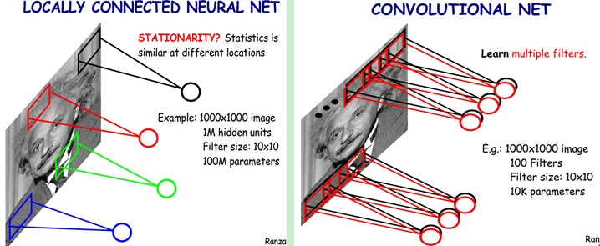
卷积神经网络-CONV Layer
Notes:
这大概就是CNN的一个神奇之处，尽管只有这么少的参数，依旧有出色的性能。但是，这样仅提取了图像的一种特征，如果要多提取出一些特征，可以增加多个卷积核，不同的卷积核能够得到图像的不同映射下的特征，称之为Feature Map。如果有100个卷积核，最终的权值参数也仅为100 × 100 = 10^4个而已。另外，偏置参数也是共享的，同一种滤波器共享一个。
卷积神经网络的核心思想是：局部感受野(local field)，权值共享以及时间或空间亚采样这三种思想结合起来，获得了某种程度的位移、尺度、形变不变性
边缘过渡不平滑
应对之道：采样窗口彼此重叠

Slide 31
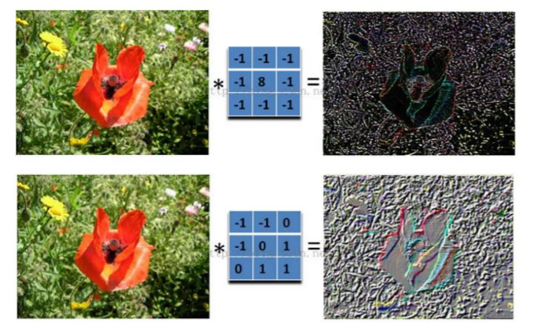
卷积神经网络-CONV Layer

Slide 32
卷积神经网络-CONV Layer
局部感知： 在进行计算的时候，将图片划分为一个个的区域进行计算/考虑；
参数共享机制：假设每个神经元连接数据窗的权重是固定的
滑动窗口重叠：降低窗口与窗口之间的边缘不平滑的特性。
固定每个神经元的连接权重，可以将神经元看成一个模板；也就是每个神经元只关注一个特性
需要计算的权重个数会大大的减少
备注：一组固定的权重和窗口内数据做矩阵内积后求和的过程叫做卷积

Slide 33

卷积神经网络-激活函数
将卷积层的输出结果做一次非线性的映射， 也就是做一次“激活”

Slide 34
卷积神经网络-激活函数
常用非线性映射函数
Sigmoid(S形函数)
Tanh(双曲正切,双S形函数)
ReLU
Leaky ReLU
ELU
Notes:
前两种公式常用于全连接层
后面的在卷积层比较常用，最常用的是ReLu和ELU
Maxout：使用最大值来设置值

Slide 35
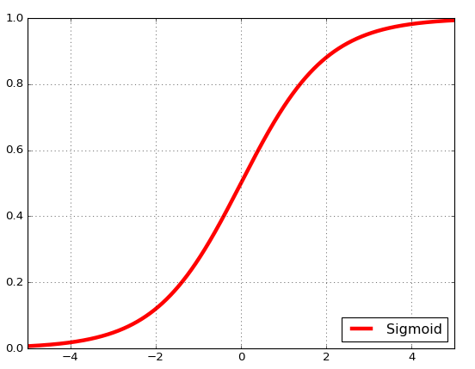
卷积神经网络-激活函数
Sigmoid激活函数
优点：取值范围(0~1)、简单、容易理解
缺点：
容易饱和和终止梯度传递；
sigmoid函数的输出没有0中心化。
Notes:
sigmoid函数在实际梯度下降中，容易饱和和终止梯度传递。我们来解释一下，大家知道反向传播过程，依赖于计算的梯度，在一元函数中，即斜率。而在sigmoid函数图像上，大家可以很明显看到，在纵坐标接近0和1的那些位置(也就是输入信号的幅度很大的时候)，斜率都趋于0了。我们回想一下反向传播的过程，我们最后用于迭代的梯度，是由中间这些梯度值结果相乘得到的，因此如果中间的局部梯度值非常小，直接会把最终梯度结果拉近0，也就是说，残差回传的过程，因为sigmoid函数的饱和被杀死了。说个极端的情况，如果一开始初始化权重的时候，我们取值不是很恰当，而激励函数又全用的sigmoid函数，那么很有可能神经元一个不剩地饱和到无法学习，整个神经网络也根本没办法训练起来。
sigmoid函数的输出没有0中心化，这是一个比较闹心的事情，因为每一层的输出都要作为下一层的输入，而未0中心化会直接影响梯度下降，我们这么举个例子吧，如果输出的结果均值不为0，举个极端的例子，全部为正的话(例如f=wTx+b中所有x>0)，那么反向传播回传到w上的梯度将要么全部为正要么全部为负(取决于f的梯度正负性)，这带来的后果是，反向传播得到的梯度用于权重更新的时候，不是平缓地迭代变化，而是类似锯齿状的突变。当然，要多说一句的是，这个缺点相对于第一个缺点，还稍微好一点，第一个缺点的后果是，很多场景下，神经网络根本没办法学习。

Slide 36
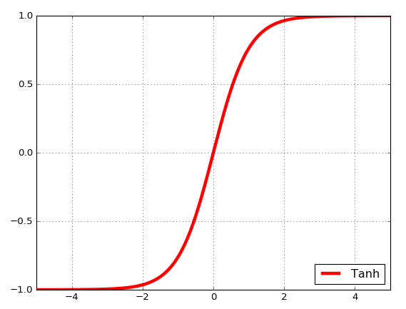
卷积神经网络-激活函数
Tanh激活函数
优点：取值范围(-1~1)、易理解、0中心化
缺点：
容易饱和和导致梯度消散。
Notes:
f = (1-e^-2x) / (1+e^-2x)
t=e^-2x
h=1+t
df/dx = df/dh * dh/dt * dt/dx

Slide 37
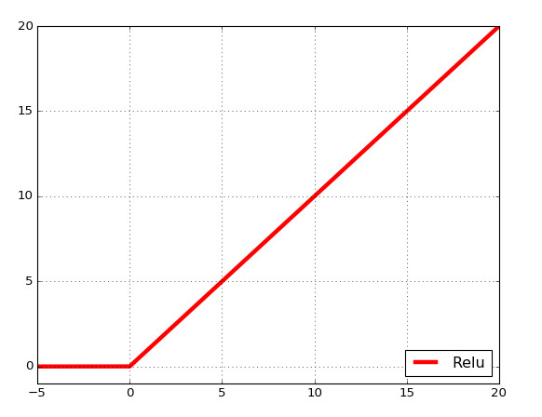
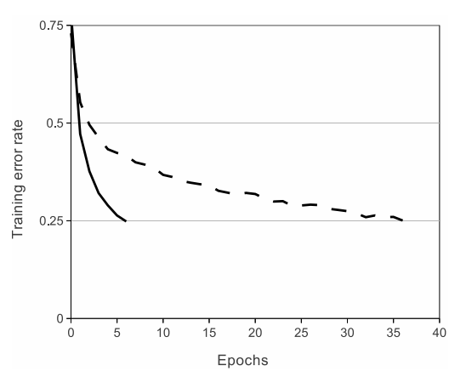
卷积神经网络-激活函数
ReLU(The Rectified Linear Unit, 修正线性单元)函数：
对于输入的x以0为分界线，左侧的均为0，右侧的为y=x这条直线。
缺点：
没有边界，可以使用变种ReLU6: min(max(0,x), 6)
比较脆弱，比较容易陷入出现”死神经元”的情况，在输出数据维度比较低的情况下，会造成数据坍塌。
优点：
相比于Sigmoid和Tanh，提升收敛速度
梯度求解公式简单，不会产生梯度消失和梯度爆炸

Slide 38
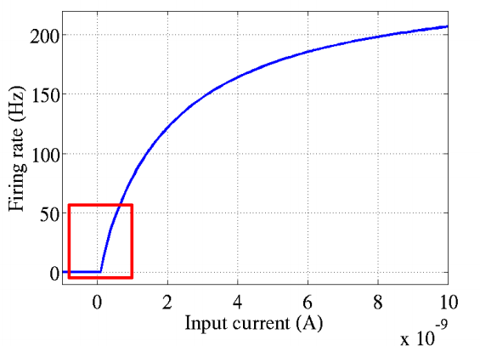
卷积神经网络-ReLU Layer
ReLU函数是从生物学角度，模拟出脑神经元接收信号更加准确的激活模型。
相比于Sigmoid函数，具有以下优点：
1. 单侧抑制；
2. 相对宽阔的兴奋边界；
3. 稀疏激活性；
4. 更快的收敛速度；
Notes:
人在思考的时候，起始只用其中一部分神经元，比如想问题的时候使用的是左脑，说话的时候用的是右脑。
https://www.cnblogs.com/neopenx/p/4453161.html
Machine Learning中的颠覆性研究是稀疏特征，基于数据的稀疏特征研究上，派生了Deep Learning这一分支。
稀疏性概念最早由Olshausen、Field在1997年对信号数据稀疏编码的研究中引入，并最早在卷积神经网络中得以大施拳脚。
近年来，稀疏性研究不仅在计算神经科学、机器学习领域活跃，甚至信号处理、统计学也在借鉴。
一、信息解离
当前，深度学习一个明确的目标是从数据变量中解离出关键因子。原始数据（以自然数据为主）中通常缠绕着高度密集的特征。原因
是这些特征向量是相互关联的，一个小小的关键因子可能牵扰着一堆特征，有点像蝴蝶效应，牵一发而动全身。
基于数学原理的传统机器学习手段在解离这些关联特征方面具有致命弱点。
然而，如果能够解开特征间缠绕的复杂关系，转换为稀疏特征，那么特征就有了鲁棒性（去掉了无关的噪声）。
二、线性可分性
稀疏特征有更大可能线性可分，或者对非线性映射机制有更小的依赖。因为稀疏特征处于高维的特征空间上（被自动映射了）
三、稀疏性激活函数的贡献作用
不同的输入可能包含着大小不同关键特征，使用大小可变的数据结构去做容器，则更加灵活。
假如神经元激活具有稀疏性，那么不同激活路径上：不同数量（选择性不激活）、不同功能（分布式激活），
两种可优化的结构生成的激活路径，可以更好地从有效的数据的维度上，学习到相对稀疏的特征，起到自动化解离效果。

Slide 39
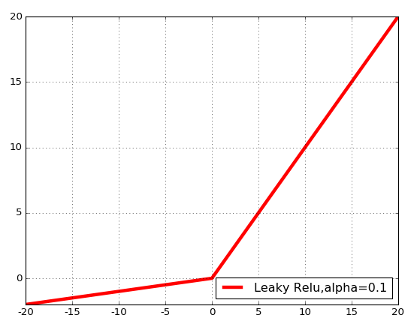
卷积神经网络-ReLU Layer
Leaky ReLU激活函数：
在ReLU函数的基础上，对x≤0的部分进行修正；目的是为了解决ReLU激活函数中容易存在的”死神经元”情况的；不过实际场景中：效果不是太好。

Slide 40
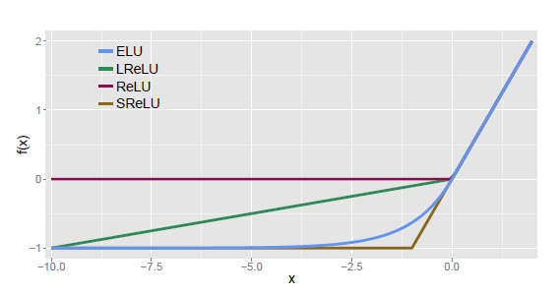
卷积神经网络-ELU
ELU激活函数：
指数线性激活函数，同样属于对ReLU激活函数的x≤0部分的转换进行指数修正，而不是和Leaky ReLU中的线性修正。

Slide 41
卷积神经网络-激活函数建议
激活函数建议
CNN隐藏层一般不使用sigmoid（排除做attention 注意力用），如果要使用，建议只在全连接层使用
首先使用ReLU，因为迭代速度快，但是有可能效果不佳
如果使用ReLU失效的情况下，考虑使用Relu6 Leaky ReLu或者ELU，此时一般情况都可以解决啦
tanh激活函数在某些情况下有比较好的效果，但是应用场景比较少

Slide 42

卷积神经网络-Pooling Layer
在连续的卷积层中间存在的就是池化层，主要功能是：通过逐步减小表征的空间尺寸来减小参数量和网络中的计算；池化层在每个特征图上独立操作。使用池化层替代卷积层可以达到压缩数据和参数的量，减小过拟合。

Slide 43

卷积神经网络-Pooling Layer
在池化层中，进行压缩减少特征数量的时候一般采用两种策略：
Max Pooling：最大池化，一般采用该方式
Average Pooling：平均池化

Slide 44
Pooling Layer作用
在池化层中，可以获得更大视野特征图。但又无需增加参数量（比如通过7*7获得同样特征图）
画图，通过池化，图片缩小了，获取更轮廓性的猫的特征。

Slide 45
卷积神经网络-CNN结构总结
类似传统神经网络中的结构，FC层中的神经元连接着之前层次的所有激活输出；换一句话来讲的话，就是两层之间所有神经元都有权重连接；通常情况下，在CNN中，FC层只会在尾部出现
一般的CNN结构依次为：
输入：INPUT
卷积：[[CONV -> RELU] * N -> POOLing] * M
拉平层：Flatten 或 全局池化层
全连接：[FC -> RELU] * K
输出层：FC -> 激活函数

Slide 46
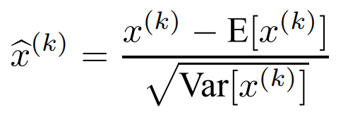
卷积神经网络-Batch Normalization Layer
Batch Normalization Layer(BN Layer)是期望我们的结果是服从高斯分布的，所以对神经元的输出进行一下修正，一般放到卷积层/FC层后，池化层前。
论文：Batch Normalization: Accelerating Deep Network Training by Reducing Internal Covariate Shift；
论文链接：https://arxiv.org/pdf/1502.03167v3.pdf

Slide 47
卷积神经网络-Batch Normalization Layer
问题1：K是哪个维度，即批归一化是在哪个维度上进行？
若：NHWC N-batch_size H-height W-width C-channel
问题2：BN作用？

Slide 48
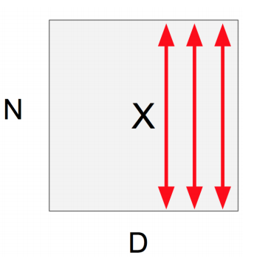
卷积神经网络-Batch Normalization Layer
如果输出的是N*D的结果，对D个维度每个维度求解均值和方差。
根据均值和方差做归一化。

Slide 49
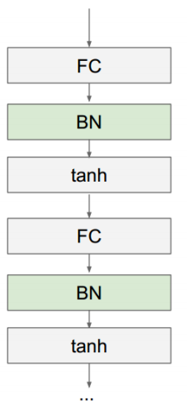
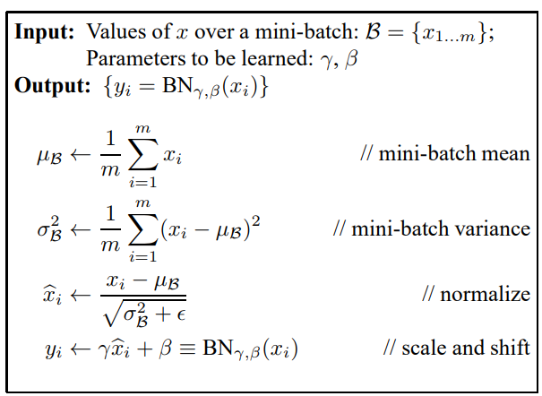
卷积神经网络-Batch Normalization Layer
强制的进行归一化操作可能存在一些问题，eg: 方差为1等

Slide 50
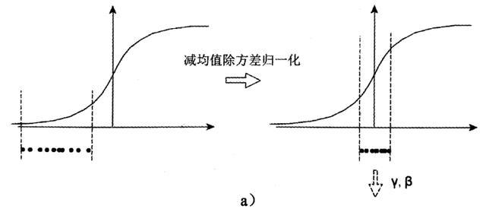
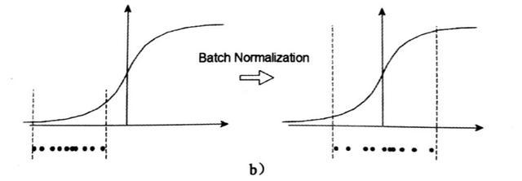
批归一化BN-缩放和位移
若仅做归一化，而不重新缩放和位移(BN)，则模型会不学习。
如Sigmoid激活函数。这个函数在-1~1之间的梯度变化不大，可以近视为线性函数

Slide 51
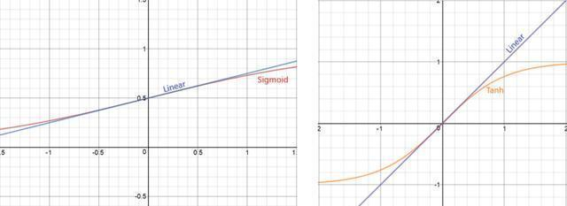
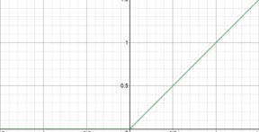
批归一化BN-缩放和位移
Tanh函数在0附近也近视线性函数。
所以需要转换才能将分布从0移开，
使用缩放因子γ和移位因子β（学习的参数）来执行此操作

Slide 52
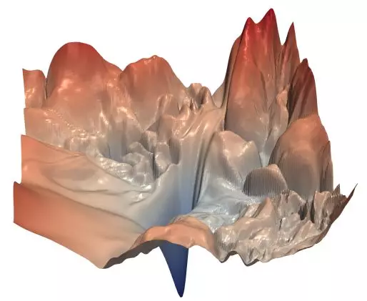
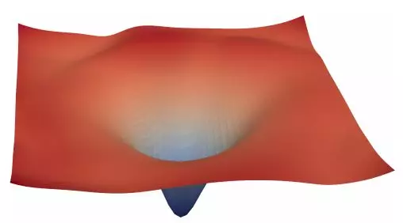
批归一化BN原理--平滑了损失函数超平面
批归一化
批归一化之前的损失函数
批归一化之后的损失函数

Slide 53
批归一化作用
1. **网络训练更快** – 神经网络每一次迭代都会做大量的计算（正向和反向，以及调整超参数），导致很慢。如果能够更快的收敛，那么整体训练速度自然要快很多。
2. **允许更大的学习率** – 梯度下降算法要求使用非常小的学习率，网络才能收敛。网络越深，反向传播的梯度也会越小，就需要更多的迭代来学习。批归一化允许我们使用相对来说大一些的学习率，可以加速网络训练。
3. **权重初始化更容易** – 权重初始化是很难的，特别是当网络越来越来深。批归一化允许我们不用过分关心权重初始化的值。
4. **使激活函数有更多选择** – 部分激活函数有使用条件限定。Sigmoid不能用于深度网络中，因其丢失梯度过高。 ReLUs经常会梯度消失而导致网络完全停止学习，所以非常小心值域范围（读入激活函数的）。但批归一化对任何进入激活函数的值都做了规范，所以之前在深度网络中表现不好的非线性函数也可以作为备选项了。
5. **创建深度网络更简单** – 基于1-4原因，使用批归一化创建并训练深度网络更简单。当然网络越深，一般而言，效果越好。
6. **提供了一些正则化作用** – 批归一化是在网络中增加了一些噪音。实际起了一定的dropout功能，所以在使用了批归一化网络中，可以考虑减少dropout的使用。
7. **总之，让网络效果更佳** – 有一些测试表明批归一化能够改进网络效果。BN是优化网络速度的手段，而不是提升网络精度的方法。显然，若你可以训练的更快，意味着你可以尝试更多网络设计方案，迭代更多次，也可以构建更深的网络（效果更佳）。最终你通过批归一化达到提升网络效果。

Slide 54
卷积神经网络-Batch Normalization Layer
Batch Normalization优点：
梯度传递(计算)更加顺畅，不容易导致神经元饱和（防止梯度消失(梯度弥散)/梯度爆炸）
学习率可以设置的大一点
对于初始值的依赖减少
Batch Normalization缺点：
如果网络层次比较深，加BN层的话，可能会导致模型训练速度很慢。
用的位置：CNN中在激活函数之前使用，RNN在每层输入之前，最后输出层都不加。

Slide 55

卷积神经卷积神经网络可视化理解
保存了层级的网络结构
不同层次有不同的形式(运算)与功能
Notes:
http://cs231n.github.io/convolutional-networks/

Slide 56
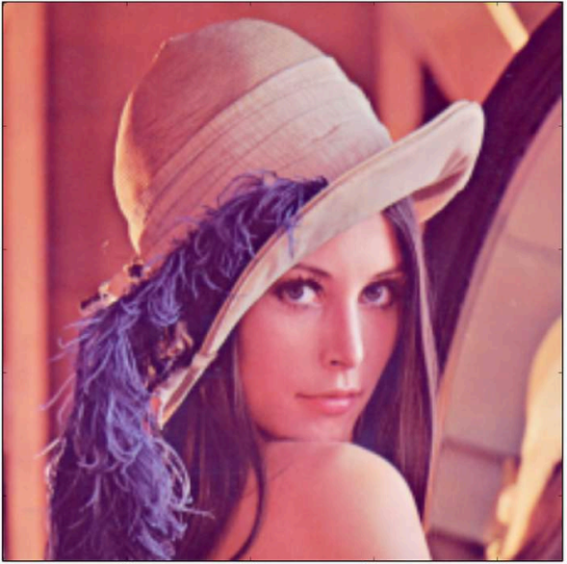
卷积神经网络可视化理解

Slide 57
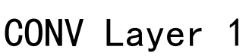
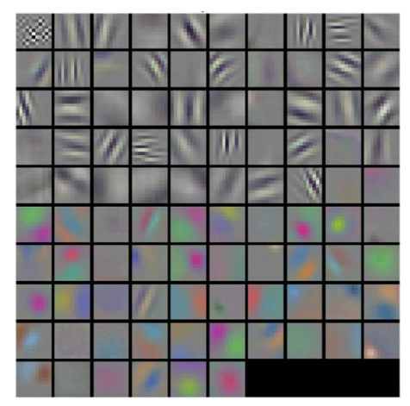
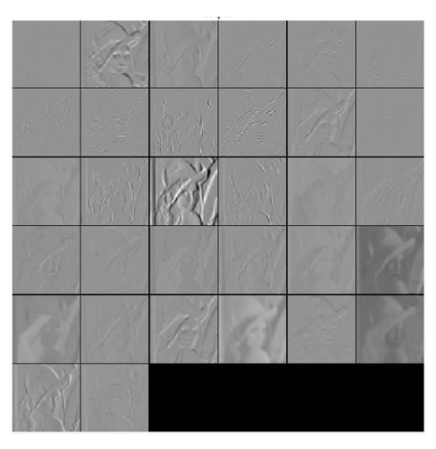
卷积神经网络可视化理解
filters
data

Slide 58
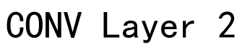
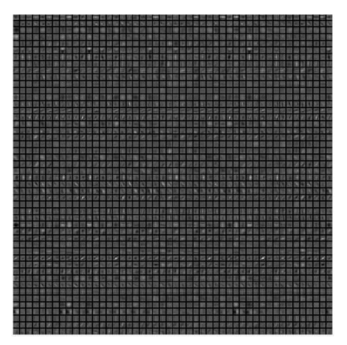
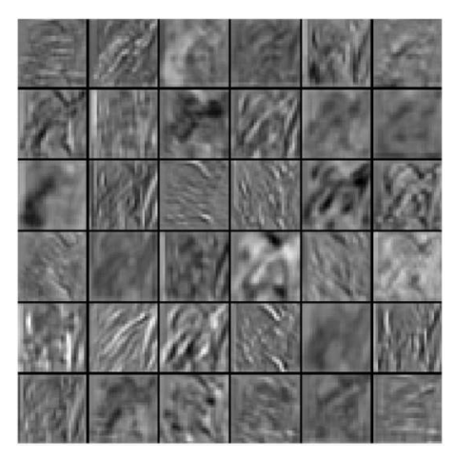
卷积神经网络可视化理解
filters
data

Slide 59
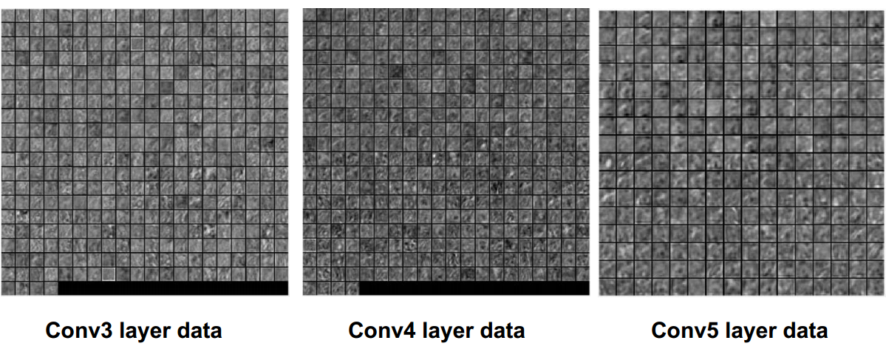
卷积神经网络可视化理解

Slide 60
卷积神经网络优缺点
优点
共享卷积核(共享参数)，对高维数据的处理没有压力
无需选择特征属性，只要训练好权重，即可得到特征值
深层次的网络抽取图像信息比较丰富，表达效果好
缺点
需要调参，需要大量样本，训练迭代次数比较多，最好使用GPU训练
黑箱：物理含义不明确，从每层输出中很难看出含义来

Slide 61
卷积神经网络-参数初始化
在卷积神经网络中，可以看到神经元之间的连接是通过权重w以及偏置b实现的。在具体的神经网络之前，我们还有一个任务需要做，那就是初始化参数
权重的初始化
一般方式：很小的随机数(对于多层深度神经网络，太小的值会导致回传的梯度非常小)，一般随机数是服从均值为0，方差未知(建议：2/n, n为权重数量，https://arxiv.org/pdf/1502.01852.pdf)的高斯分布随机数列。
错误方式：全部初始化为0，全部设置为0，在反向传播的时候是一样的梯度值，那么这个网络的权重是没有办法差异化的，也就没有办法学习到东西。
偏置项的初始化
一般直接设置为0，在存在ReLU激活函数的网络中，也可以考虑设置为一个很小的数字
code:02 weight_initialization
Notes:
https://arxiv.org/pdf/1502.01852.pdf

Slide 62

卷积神经网络过拟合

Slide 63
卷积神经网络正则化和Dropout
神经网络的学习能力受神经元数目以及神经网络层次的影响，神经元数目越大，神经网络层次越高，那么神经网络的学习能力越强，那么就有可能出现过拟合的问题；(通俗来讲：神经网络的空间表达能力变得更紧丰富了)
Regularization：正则化，通过降低模型的复杂度，通过在cost函数上添加一个正则项的方式来降低overfitting，主要有L1和L2两种方式
Dropout：通过随机删除神经网络中的神经元来解决overfitting问题，在每次迭代的时候，只使用部分神经元训练模型获取W和d的值，参考：《Dropout: A Simple Way to Prevent Neural Networks from Overfitting》http://www.cs.toronto.edu/~rsalakhu/papers/srivastava14a.pdf
Notes:
http://cs231n.github.io/neural-networks-2/
http://www.cs.toronto.edu/~rsalakhu/papers/srivastava14a.pdf

Slide 64
卷积神经网络正则化和Dropout
一般情况下，对于同一组训练数据，利用不同的神经网络训练之后，求其输出的平均值可以减少overfitting。Dropout就是利用这个原理，每次丢掉一半左右的隐藏层神经元，相当于在不同的神经网络上进行训练，这样就减少了神经元之间的依赖性，即每个神经元不能依赖于某几个其它的神经元（指层与层之间相连接的神经元），使神经网络更加能学习到与其它神经元之间的更加健壮robust（鲁棒性）的特征。另外Dropout不仅减少overfitting，还能提高测试集准确率。（训练数据集有时会降低）
正则化是通过给cost函数添加正则项的方式来解决overfitting，Dropout是通过直接修改神经网络的结构来解决overfitting
Notes:
robust：鲁棒性，指强壮和健壮的意思
Dropout理解的两个方面：
1. 不要CNN具有太多的泛化能力(不能依赖某几个神经元)
2. 多次迭代结果的合并可以增加模型的准确率(相当于删除神经元后形成的是一个新的不同模型，多个不同模型的合并可以提高准确率<不至于听一家之言>)

Slide 65

1、让某个神经元以概率p，停止工作，其实就是让它的激活值以概率p变为0。比如我们某一层网络神经元的个数为1000个，其激活值为x1，x2……x1000，我们dropout比率0.4，那么这一层神经元经过drop后，x1……x1000神经元其中会有大约400个的值被置为0。 2、经过step1后，我们还需要对向量x1……x1000进行rescale，乘以1/(1-p)
卷积神经网络正则化和Dropout
code3_relu_dropout
Notes:
robust：鲁棒性，指强壮和健壮的意思

Slide 66

卷积神经网络正则化和Dropout
Notes:
robust：鲁棒性，指强壮和健壮的意思

Slide 67
卷积神经网络正则化和Dropout
深度学习优先使用Dropout解决过拟合问题
回归算法中使用L2范数相比于Softmax分类器，更加难以优化
如果实在没法转化为分类问题的，那么使用L2范数的时候要非常小心，比如在L2范数之前不要使用Dropout。
一般建议使用L2范数或者Dropout来减少神经网络的过拟合。

Slide 68
卷积神经网络训练算法
和一般的机器学习算法一样，需要先定义Loss Function,衡量预测值和实际值之间的误差，一般使用平方和误差公式
找到最小损失函数的W和b的值，CNN中常使用的是SGD
其实就是一般深度学习中的BP算法；SGD需要计算W和b的偏导，BP算法就是计算偏导用的，BP算法的核心是求导链式法则。

Slide 69
卷积神经网络训练算法
在神经网络中一般采用Mini-batch SGD，主要包括以下四个步骤的循环：
1. 采样一个batch的数据
2. 前向计算损失loss
3. 反向传播计算梯度(一个batch上所有样本的梯度和)
4. 利用梯度更新权重参数

Slide 70
卷积神经网络训练算法
使用BP算法逐级求解出ΔW和Δd的值
根据SGD(随机梯度下降)，迭代更新W和b

Slide 71


池化层误差反向传播
Maxpool 池化层反向传播，除最大值处继承上层梯度外，其他位置置零。pool层没有权重梯度，只是起了传递梯度的过程。

Slide 72


池化层误差反向传播
平均池化，我们需要把残差平均分成2*2=4份，传递到前边小区域的4个单元即可。
误差反向传播前
误差反向传播后

Slide 73

数据增强（Data augmentation）
增加训练数据，则能够提升算法的准确率，因为这样可以避免过拟合，而避免了过拟合你就可以增大你的网络结构了。当训练数据有限的时候，可以通过一些变换来从已有的训练数据集中生成一些新的数据，来扩大训练数据。数据增强的方法有：
1）水平翻转（旋转）

Slide 74

数据增强（Data augmentation）
2）随机裁剪(crop采样)
如原始图像大小为256*256，随机裁剪出一些图像224*224的图像。如下图，红色方框内为随机裁剪出的224*224的图片。 AlexNet 训练时，对左上、右上、左下、右下、中间做了5次裁剪，然后翻转，得到一些剪切图片。防止大网络过拟合(under ubstantial overfitting)。

Slide 75

数据增强（Data augmentation）
3）样本不均衡（解决方案：增加小众类别的图像数据）
样本不均衡即有些类别图像特别多，有些特别少。类别不平衡数据的处理：Label shuffle。

Slide 76
数据增强（Data augmentation）
4）其他
平移变换；
旋转/仿射变换（线性变换+平移）；
高斯噪声、模糊处理
对颜色的数据增强：图像亮度、饱和度、对比度变化。
5）训练和测试要协调
在训练的时候，我们通常都需要做数据增强，在测试的时候，我们通常很少去做数据增强。这其中似乎有些不协调，因为你训练和测试之间有些不一致。实验发现，训练的最后几个迭代，移除数据增强，和传统一样测试，可以提升一点性能。
如果训练的时候一直使用尺度和长宽比增强数据增强，在测试的时候也同样做这个变化，随机取32个裁剪图片来测试，也可以在最后的模型上提升一点性能。
就是多尺度的训练，多尺度的测试。
04 数据增广代码

Slide 77

梯度下降
梯度下降是常用的卷积神经网络模型参数求解方法，根据每次参数更新使用样本数量的多少，可以分为以下三类：
1、批量梯度下降（batch gradient descent,BGD）；
2、小批量梯度下降（mini-batch gradient descent,MBGD）；
3、随机梯度下降（stochastic gradient descent,SGD）。
求参数过程即最小化损失函数过程。比如有一个含有D个训练数据的数据集，损失函数如下：

Slide 78

梯度下降
批量梯度下降（batch gradient descent,BGD）
批量梯度下降法 是梯度下降法最原始的形式，它的具体思路是在更新每一参数时都使用所有的样本来进行更新。对几百万个样本集，训练时间和内存都不可取。

Slide 79

梯度下降
随机梯度下降（stochastic gradient descent,SGD）
由于批量梯度下降法在更新每一个参数时，都需要所有的训练样本，所以训练过程会随着样本数量的加大而变得异常的缓慢。随机梯度下降法（Stochastic Gradient Descent，简称SGD）正是为了解决批量梯度下降法这一弊端而提出的。

Slide 80

梯度下降
小批量梯度下降（mini-batch gradient descent,MBGD）
有上述的两种梯度下降法可以看出，其各自均有优缺点，那么能不能在两种方法的性能之间取得一个折衷呢？即，算法的训练过程比较快，而且也要保证最终参数训练的准确率，而这正是小批量梯度下降法设计的初衷。
MBGD在每次更新参数时使用b个样本（b一般为较小的数如128）

Slide 81
自适应学习率
1、动量；Momentum
2、RMSProp
3、Adam

Slide 82

Adam-自适应学习率

Slide 83

Adam-自适应学习率

Slide 84

Adam-自适应学习率
Notes:
m/sqrt(v)可以看做是对梯度“信噪比”（SNR）的估计，其中m是信号量，而v是噪音量。当噪音大时，步长小；噪音小时，步长大。
另外，当我们接近最优点时，噪音通常会变得很大，或者说真正的信号变得很微弱，信噪比通常会接近0，这样步长就会变得较小，从而天然起到退火效果(annealing)

Slide 85

深度学习超参数
1）学习率（Learning Rate）
学习率被定义为每次迭代中成本函数中最小化的量。也即下降到成本函数的最小值的速率是学习率，它是可变的。从梯度下降算法的角度来说，通过选择合适的学习率，可以使梯度下降法得到更好的性能。
一般常用的学习率有0.00001，0.0001，0.001，0.003，0.01，0.03，0.1，0.3，1，3

Slide 86
深度学习超参数
2）学习率调整策略
2.1 fixed固定策略，学习率始终是一个固定值。
2.2 step 均匀分步策略，如果设置为step,则还需要设置一个stepsize, 返回
base_lr * gamma ^{(floor(iter / stepsize))}其中iter表示当前的迭代次数。floor(9.9)=9, 其功能是“下取整”。
2.3 base_lr * gamma ^{iter}， iter为当前迭代次数。
2.4 multistep 多分步或不均匀分步。刚开始训练网络时学习率一般设置较高，这样loss和accuracy下降很快，一般前200000次两者下降较快，后面可能就需要我们使用较小的学习率了。step策略由于过于平均，而loss和accuracy的下降率在整个训练过程中又是一个不平均的过程，因此有时不是很合适。fixed手工调节起来又很麻烦，这时multistep可能就会派上用场了。multistep还需要设置一个stepvalue。这个参数和step很相似，step是均匀等间隔变化，而multistep则是根据 stepvalue值变化。

Slide 87
深度学习超参数
2）学习率调整策略
2.4 multistep设置示例
base_lr: 0.01
momentum: 0.9
weight_decay: 0.0005
# The learning rate policy
lr_policy: "multistep"
gamma: 0.9
stepvalue: 5000
stepvalue: 7000
stepvalue: 8000
stepvalue: 9000
stepvalue: 9500
2.5 poly: 学习率进行多项式误差, 返回 base_lr *(1 - iter/max_iter) ^{power}

Slide 88

深度学习训练过程
1）过拟合
过拟合就是模型把数据学习的太彻底，以至于把噪声数据的特征也学习到了，这样就会导致在后期测试的时候不能够很好地识别数据，即不能正确的分类，模型泛化能力太差。
2）欠拟合
欠拟合模型没有很好地捕捉到数据特征，不能够很好地拟合数据。

Slide 89

深度学习训练过程
3）误差的变化

Slide 90

深度学习训练过程
4）根据特征的层来调整参数
左图很粗糙，显示不出底层特征，可能是因为网络不收敛或者学习速率设置不好或者是因为惩罚因子设置的太小。 右图合理，特征多样，比较干净、平滑。
https://www.lfd.uci.edu/~gohlke/pythonlibs/#opencv
https://www.microsoft.com/zh-cn/download/details.aspx?id=48145&751be11f-ede8-5a0c-058c-2ee190a24fa6=True

Slide 91
卷积神经网络-经典网络结构
LeNet：最早用于数字识别的CNN
AlexNet：2012年ILSVRC比赛冠军，远超第二名的CNN，比LeNet更深，用多层小卷积叠加来替换单个的大卷积
ZF Net：2013ILSVRC冠军
GoogleNet：2014ILSVRC冠军
VGGNet：2014ILSVRC比赛中算法模型，效果率低于GoogleNet
ResNet：2015ILSVRC冠军，结构修正以适应更深层次的CNN训练
Notes:
https://ziyubiti.github.io/2016/11/27/cnnnet/

Slide 92

卷积神经网络典型CNN-LeNet
LeNet
Notes:
http://yann.lecun.com/exdb/lenet/index.html

Slide 93

卷积神经网络典型CNN-LeNet
LeNet-5
Notes:
http://www.mamicode.com/info-detail-659517.html

Slide 94
CNN-LeNet5解析
C1层是一个卷积层
6个特征图，每个特征图中的每个神经元与输入中5*5的邻域相连，特征图大小为28*28
每个卷积神经元的参数数目：5*5=25个weight参数和一个bias参数
链接数目：（5*5+1）*6*（28*28）=122304个链接
参数共享：每个特征图内共享参数，因此参数总数：共（5*5*1）*6=156个参数

Slide 95
CNN-LeNet5解析
S2层是一个下采样层
6个14*14的特征图，每个图中的每个单元与C1特征图中的一个2*2邻域相连接，不重叠。
和max pooling和average pooling不一样，在S2层中每个单元的4个输入相加，乘以一个可训练参数w，再加上一个可训练偏置b，结果通过sigmoid函数计算得到最终池化之后的值。
连接数：（2*2+1）*1*14*14*6=5880个
参数共享：每个特征图内共享参数，因此有2*6=12个可训练参数

Slide 96

CNN-LeNet5解析
C3层是一个卷积层
16个卷积核，得到16张特征图，特征图大小为10*10
每个特征图中的每个神经元与S2中某几层的多个5*5的邻域相连；
例如：对于C3层第0张特征图，其每一个节点与S2层的第0~2张特征图，总共3个5*5个节点相连接。

Slide 97
CNN-LeNet5解析
S4层是一个下采样层（和S2一样）
由16个5*5大小的特征图构成，特征图中的每个单元与C3中相应特征图的2*2邻域相连接。
连接数：（2*2+1）*5*5*16=2000个
参数共享：特征图内共享参数，每个特征图中的每个神经元需要1个因子和一个偏置，因此有2*16个可训练参数。

Slide 98
CNN-LeNet5解析
C5层是一个卷积层
120个神经元，可以看作120个特征图，每张特征图的大小为1*1
每个单元与S4层的全部16个单元的5*5邻域相连（S4和C5之间的全连接）
连接数=可训练参数：（5*5*16+1）*120=48120个

Slide 99

CNN-LeNet5解析
F6层是一个全连接层
有84个单元，与C5层全连接。
F6层计算输入向量和权重向量之间的点积，再加上一个偏置(wx+b)，最后将加权值做一个sigmoid转换。
连接数=可训练参数：（120+1）*84=10164
这里选择84作为神经元的数目从论文中可以认为是：ASCII字符标准的打印字符，是用7*12大小的位图，这里希望每一维特征分别体现标准7*12大小位图上每一个像素点的特性。

Slide 100
CNN-LeNet5解析
F7层是一个输出层
输出层是由欧式径向基函数（RBF）组成。每一个输出对应一个RBF函数，每一个RBF函数都有84维的输入向量，RBF的函数公式如下。每一个RBF函数都会有一个输出，最后输出层会输出一个10维的向量。

Slide 101

卷积神经网络典型CNN-AlexNet
AlexNet
Notes:
《ImageNet Classification with Deep Convolutional Neural Networks》论文解读

Slide 102

CNN-AlexNet

Slide 103
CNN-AlexNet
在AlexNet引入了一种特殊的网络层次，即：Local Response Normalization(LRN, 局部响应归一化)，主要是对ReLU激活函数的输出进行局部归一化操作，公式如下：
其中a表示第i个卷积核在(x,y)坐标位置经过激活函数的输出值，这个式子的含义就是输出一个值和它前后的n个值做标准化。k、n、α、β是超参数，在AlexNet网络中分别为：2、5、10^-4、0.75，N为卷积核总数。

Slide 104
CNN-AlexNet
AlexNet结构优化
非线性激活函数：ReLU
使用Max Pooling，并且提出池化核和步长，使池化核之间存在重叠，提升了特征的丰富性。
防止过拟合的方法：Dropout，Data augmentation（数据增强）
大数据训练：百万级ImageNet图像数据
GPU实现：在每个GPU中放置一半核（或神经元），还有一个额外的技巧：GPU间的通讯只在某些层进行。
LRN归一化：对局部神经元的活动创建了竞争机制，使得其中响应比较大的值变得相对更大，并抑制其它反馈较小的神经元，增强了模型的泛化能力。本质上，LRN是仿造生物学上活跃的神经元对于相邻神经元的抑制现象（侧抑制）。
Notes:
个人理解原理是通过正则化让激活函数的输入靠近“碗”的中间(避免饱和)，从而获得比较大的导数值。
所以从功能上说，跟ReLU是重复的。
不过作者说，从试验结果看，LRN操作可以提高网络的泛化能力，将错误率降低了大约1个百分点。

Slide 105

AlexNet-LRN归一化
Notes:
个人理解原理是通过正则化让激活函数的输入靠近“碗”的中间(避免饱和)，从而获得比较大的导数值。
所以从功能上说，跟ReLU是重复的。
不过作者说，从试验结果看，LRN操作可以提高网络的泛化能力，将错误率降低了大约1个百分点。

Slide 106

卷积神经网络典型CNN-ZF Net
ZF Net
基于AlexNet进行微调
修改窗口大小和步长
使用稠密单GPU的网络结构替换AlexNet的稀疏双GPU结构
Top5错误率11.2%
使用ReLU激活函数和交叉熵损失函数
Notes:
CONV1：11*11*4 --> 7*7*2
CONV3、4、5：减少filter个数，使用384、384、256替换原来的512、1024、512

Slide 107


卷积神经网络典型CNN-GoogleNet
GoogleNet
Top5错误率6.7%；使用9个inception模块，改变CNN原串行结构，并行，共22层；使用平均池化替代FC层；参数量仅为AlexNet的1/12；使用softmax获取平均结果；网络结构的更新，性能比AlexNet要好；2014年ILSVRC冠军。

Slide 108


Slide 109



卷积神经网络典型CNN-GoogleNet v1
问题：
图像猫咪的图像大小差异很大。每张图像中狗所占区域大小都是不同的。
由于信息位置的巨大差异，为卷积操作选择合适的卷积核大小就比较困难。猫咪大的图像偏好较大的卷积核，猫咪小的图像偏好较小的卷积核
解决方案：（inception v1）
为什么不在同一层级上运行具备多个尺寸的滤波器呢？通过1x1，3x3和5x5、和池化层，提取了多尺度的特征
Notes:
https://unsplash.com/search/photos/small-cat

Slide 110

Inception结构
Inception架构的主要思想是找出如何让已有的稠密组件接近与覆盖卷积视觉网络中的最佳局部稀疏结构。
之所以work的原因：通过1x1，3x3和5x5、和池化层，提取了多尺度的特征（相较VGG而言）。
另外，在pooling层添加一个额外的并行pooling路径用于提高效率。
Notes:
https://www.cnblogs.com/Allen-rg/p/5833919.html

Slide 111

Inception-v1结构改进
架构的第二个主要思想：在计算要求增加很多的地方应用维度缩减和预测。即，在3x3和5x5的卷积前用一个1x1的卷积用于减少计算，还用于修正线性激活。如下图所示，左边是加入维度缩减之前的，右边是加入维度缩减之后的。
请比较改进前后的参数量对比！
Notes:
采用上面的模块有一个大问题是在卷积层顶端由于滤波器太多，即使是5x5的卷积都会让计算开销过分昂贵。当pooling单元加入之后这个问题更加明显： 输出滤波器的数量等于前一步中滤波器的数量。pooling层的输出和卷积层的输出融合会导致输出数量逐步增长。即使这个架构可能包含了最优的稀疏结构， 还是会非常没有效率，导致计算没经过几步就崩溃。
技术上的做法是，保持低层为传统卷积方式不变，只在较高的层开始用Inception模块。 这种架构的两个主要优点：一是允许显著增加每一步的单元数目，计算复杂性不会不受控制。降维的普遍使用能保护最后一步到下一层的大量输入滤波器，在对它们 用大的patch size卷积前首先降维。二是视觉信息在不同的尺度上进行处理然后聚合，这样下一步可以同时从不同尺度提取特征。 采用了Inception模块的网络要比没有采用Inception模块的同样架构的网络快2~3倍。

Slide 112

Inception-v1
橙色框是 stem（左边的方框），包含一些初始卷积。紫色框是辅助分类器。较宽的部分是 inception 模块
由于网络较深，为了阻止该网络中间部分梯度的「消失」问题，V1引入了两个辅助分类器（上图紫色框）。它们对其中两个 Inception 模块的输出执行 softmax 操作，然后在同样的标签上计算辅助损失。总损失即辅助损失和真实损失的加权和。该论文中对每个辅助损失使用的权重值是 0.3。
辅助loss只用于训练，不用于推理。
Notes:
# The total loss used by the inception net during training.total_loss = real_loss + 0.3 * aux_loss_1 + 0.3 * aux_loss_2

Slide 113

CNN-GoogleNet-V1
Notes:
总体结构： 1.包括Inception模块的所有卷积，都用了修正线性单元（ReLU）； 2.网络的感受野大小是224x224，采用RGB彩色通道，且减去均值； 3.#3x3 reduce和#5x5 reduce分别表示3x3和5x5的卷积前缩减层中1x1滤波器的个数；pool proj表示嵌入的max-pooling之后的投影层中1x1滤波器的个数；缩减层和投影层都要用ReLU； 4.网络包含22个带参数的层（如果考虑pooling层就是27层），独立成块的层总共有约有100个； 5.网络中间的层次生成的特征会非常有区分性，给这些层增加一些辅助分类器。
这些分类器以小卷积网络的形式放在Inception(4a)和Inception(4b)的输出上。在训练过程中，损失会根据折扣后的权重（折扣权重为0.3）叠加到总损失中。
这两个辅助的分类器的loss应该加一个衰减系数，但看caffe中的model也没有加任何衰减。此外，实际测试的时候，这两个额外的softmax会被去掉。
6.网络最后采用了average pooling来代替全连接层，想法来自NIN,事实证明可以将TOP1 accuracy提高0.6%。但是，实际在最后还是加了一个全连接层，主要是为了方便以后大家finetune；
7.虽然移除了全连接，但是网络中依然使用了Dropout ;
辅助分类器的具体细节： 1.均值pooling层滤波器大小为5x5，步长为3，(4a)的输出为14x14x512，(4d)的输出为14x14x528； 2.1x1的卷积有用于降维的128个滤波器和修正线性激活； 3.全连接层有1024个单元和修正线性激活； 4.dropout层的dropped的输出比率为70%； 5.线性层将softmax损失作为分类器（和主分类器一样预测1000个类，但在inference时移除）。

Slide 114

NIN模型
Network-in-Network主要思想是，用全连接的多层感知机去代替传统的卷积过程，以获取特征更加全面的表达，同时，因为前面已经做了提升特征表达的过程，传统CNN最后的全连接层也被替换为一个全局平均池化层，因为作者认为此时的map已经具备分类足够的可信度了，它可以直接通过softmax来计算loss了。
Notes:
普通卷积层只做一次卷积得到一组feature map，这样将不同feature分开对应多个feature map的方法并不是很精确，因为我们按照特征分类的时候只经历了一层，这样会导致对于该特征的表达并不是很完备

Slide 115

Inception-v2结构改进
问题： 当卷积不会大幅度改变输入维度时，神经网络可能会执行地更好。过多地减少维度可能会造成信息的损失，这也称为「表征性瓶颈」
基于上述问题，V2做了以下改进：
改进一：将1个5x5的卷积分解成两个3x3的卷积串联，同样的效果（同样的感受野），参数量减少；
改进二：将nxn的卷积分解成1xn和nx1卷积的串联，例如n=3，分解后就能节省33%的计算量
Notes:
采用上面的模块有一个大问题是在卷积层顶端由于滤波器太多，即使是5x5的卷积都会让计算开销过分昂贵。当pooling单元加入之后这个问题更加明显： 输出滤波器的数量等于前一步中滤波器的数量。pooling层的输出和卷积层的输出融合会导致输出数量逐步增长。即使这个架构可能包含了最优的稀疏结构， 还是会非常没有效率，导致计算没经过几步就崩溃。
技术上的做法是，保持低层为传统卷积方式不变，只在较高的层开始用Inception模块。 这种架构的两个主要优点：一是允许显著增加每一步的单元数目，计算复杂性不会不受控制。降维的普遍使用能保护最后一步到下一层的大量输入滤波器，在对它们 用大的patch size卷积前首先降维。二是视觉信息在不同的尺度上进行处理然后聚合，这样下一步可以同时从不同尺度提取特征。 采用了Inception模块的网络要比没有采用Inception模块的同样架构的网络快2~3倍。

Slide 116


Inception-v2结构改进
改进一：将1个5x5的卷积分解成两个3x3的卷积串联，同样的效果，参数量减少；
Notes:
采用上面的模块有一个大问题是在卷积层顶端由于滤波器太多，即使是5x5的卷积都会让计算开销过分昂贵。当pooling单元加入之后这个问题更加明显： 输出滤波器的数量等于前一步中滤波器的数量。pooling层的输出和卷积层的输出融合会导致输出数量逐步增长。即使这个架构可能包含了最优的稀疏结构， 还是会非常没有效率，导致计算没经过几步就崩溃。
技术上的做法是，保持低层为传统卷积方式不变，只在较高的层开始用Inception模块。 这种架构的两个主要优点：一是允许显著增加每一步的单元数目，计算复杂性不会不受控制。降维的普遍使用能保护最后一步到下一层的大量输入滤波器，在对它们 用大的patch size卷积前首先降维。二是视觉信息在不同的尺度上进行处理然后聚合，这样下一步可以同时从不同尺度提取特征。 采用了Inception模块的网络要比没有采用Inception模块的同样架构的网络快2~3倍。

Slide 117


Inception-v2结构改进
改进二：将nxn的卷积分解成1xn和nx1卷积的串联，例如n=3，分解后就能节省33%的计算量
右图：模块中的滤波器组被扩展（即变得更宽而不是更深），以解决表征性瓶颈。如果该模块没有被拓展宽度，而是变得更深，那么维度会过多减少，造成信息损失

Slide 118

Inception-v2结构图
下表中的Figure5 6 7 即上文介绍的改进的inception模块

Slide 119
Inception-v3改进
一、标签平滑（添加到损失公式的一种正则化项，旨在阻止网络对某一类别过分自信，即阻止过拟合）
二、将7*7卷积 调整为 Factorized 7x7 卷积（即分解的7*7卷积）
三、使用了50块gpu进行分布式训练，每个gpu batch_size=32，epochs=100.
四、使用了RMSProp优化器（之前用的是SGD+动量）， 衰减指数= 0.9 ，epislon = 1.0
五、学习率=0.045，并每2个epoch进行学习率衰减，衰减指数为np.exp(0.94)
六、设置了阈值=2.0的梯度裁剪。

Slide 120


Inception-V4图
左图为：Inception v4 和 Inception-ResNet v2 的 stem；
右图为V4结构图：共有3个主要的inception模块，分别命名为A B C

Slide 121


V4-inceptionA B
和V2的inception原理差不多

Slide 122

V4-inception C
和V2的inception原理差不多

Slide 123


Inception-V4缩减模块
专用的「缩减块」（reduction block），它被用于改变特征图的宽度和高度。（下采样）
缩减块 A（左图：从 35x35 到 17x17 的尺寸缩减）和缩减块 B（右图：从 17x17 到 8x8 的尺寸缩减）

Slide 124


Inception-ResNet-V1图
受到ResNet启发，inception混合了残差结构，推出了Inception-ResNet结构

Slide 125


Inception-ResNet-V1残差结构A和B
为了使残差加运算可行，卷积之后的输入和输出必须有相同的维度。因此，我们在初始卷积之后使用 1x1 卷积来匹配深度（深度在卷积之后会增加）。

Slide 126

Inception-ResNet-V1残差结构C
为了使残差加运算可行，卷积之后的输入和输出必须有相同的维度。因此，我们在初始卷积之后使用 1x1 卷积来匹配深度（深度在卷积之后会增加）。

Slide 127


Inception-ResNet-V1缩减模块
reduction缩减块 A（左图：从 35x35 到 17x17 的尺寸缩减）和 reduction缩减块 B（从 17x17 到 8x8 的尺寸缩减）

Slide 128

Inception-ResNet-V1
如果卷积核的数量超过 1000，则网络架构更深层的残差单元将导致网络崩溃。因此，为了增加稳定性，作者通过 0.1 到 0.3 的比例缩放残差激活值

Slide 129

卷积神经网络典型CNN-ResNet
问题：由于梯度消失，深层网络很难训练。因为梯度反向传播到前面的层，重复相乘可能使梯度无穷小。结果就是，随着网络的层数更深，其性能趋于饱和，甚至迅速下降。
如下图：在cifar-10上的测试，深层CNN('plain' network)性能均比浅层的错误率要高。

Slide 130


卷积神经网络典型CNN-ResNet
ResNet
ResNet 的核心思想是引入一个「恒等快捷连接」（identity shortcut connection）,直接跳过一个或多个层.
这种思想，类似于LSTM中门开关，ResNet可以认为是门开关的一种特殊情况。
Notes:
https://www.leiphone.com/news/201609/303vE8MIwFC7E3DB.html
http://blog.csdn.net/buyi_shizi/article/details/53336192

Slide 131

两种 identity Shortcut Connection方式
实线的的Connection部分(“第一个粉色矩形和第三个粉色矩形”)都是3x3x64的特征图，他们的channel个数一致，所以采用计算方式：
y=F(x)+x
虚线的的Connection部分(”第一个绿色矩形和第三个绿色矩形“)分别是3x3x64和3x3x128的特征图，他们的channel个数不同(64和128)，所以采用计算方式：
y=F(x)+xW
其中W是卷积操作，用来调整x的高宽或者channel维度的。

Slide 132


ResNet--identity shortcut connection
左图：若X和F(x)输出通道数（且高宽）一致，则直接相加；
右图：若不一致（仅仅是通道数量不一致），方法一：使用1*1 conv来调整X的shortcut输出通道；方法二：使用填充0补齐。
Notes:
ResNet提出了两种mapping：一种是identity mapping，指的就是图1中”弯弯的曲线”，另一种residual mapping，指的就是除了”弯弯的曲线“那部分，所以最后的输出是 y=F(x)+x identity mapping顾名思义，就是指本身，也就是公式中的x，而residual mapping指的是“差”，也就是y−x，所以残差指的就是F(x) 部分。

Slide 133

残差容易学习的数学解释

Slide 134

残差容易学习的数学解释

Slide 135

ResNet和vgg的对比
一、 VGG19结构
二、 34-layer plain(vgg加深)
三、 上述34-layer plain+残差结构（identity shortcut connection）

Slide 136

ResNet和vgg的对比结果
左图：plain结构错误率。 右图：残差结构错误率
结果：残差结构错误率显著优于plain结构。

Slide 137

ResNet-bottleneck优化
ResNet中提出了一种bottleneck的结构块来代替常规的残差块，它借鉴了Inception网络中1x1 conv来缩减或扩张feature map维度
目的：不降低模型精度的前提下，降低参数量和计算量。

Slide 138

ResNet模型结构图

Slide 139

resnet层数的计算--有权重的才算1层

Slide 140

resnet-50模型代码图

Slide 141

Shortcut Connection

Slide 142

ResNet结构
08ResNet18-cifar10

Slide 143

CNN--ResNeXt
特点：网络结构简明，模块化（如下图：右）；需要手动调节的超参少
与 ResNet 相比，相同的参数个数，结果更好：101 层的 ResNeXt 网络，和 200 层的 ResNet 准确度差不多，但是计算量只有后者的一半

Slide 144
CNN--ResNeXt-cardinality
引入了“基数(Cardinality) ”的超参数。指独立路径的数量，实践表明，相同模型参数前提下：通过扩大基数值（比增加卷积层）更有效；
ResNext 看起来和 Inception 模块非常相似，它们都遵循了split-transform-merge「分割-转换-合并」的范式。不过在 ResNext 中，不同路径的输出通过相加合并，而在Inception中是深度级联（depth concatenated）。同时，Inception中的每一个路径互不相同（1x1、3x3 和 5x5 卷积），而在 ResNeXt中，所有的路径都遵循相同的拓扑结构。

Slide 145

CNN--ResNeXt-cardinality三种'等价'结构
a是ResNeXt基本单元;
图b：把输出的1x1合并到一起，得到网络b拥有和Inception-ResNet相似的结构；
图c：再进一步把输入的1x1合并到，得到网络c则和通道分组卷积的网络相似。

Slide 146

CNN--ResNeXt-模型图
32*4d含义：32指进入网络的第一个ResNeXt基本结构的分组数量C（即基数），4d表示depth即每一个分组的通道数为4（所以第一个基本结构输入通道数为128=32*4

Slide 147

卷积神经网络CNN性能演进历程-误分类率

Slide 148
卷积神经网络典型CNN-DenseNet
DenseNet(Dense Convolutional Network)是一种具有密集连接的卷积神经网络，在这个网络结构中任意两层之间均存在直接连接，也就是说每一层的输入都是前面所有层输出的并集，而该层所学习的特征图也会被直接传给其后面所有层作为输入。
NOTE：DenseNet中的dense connectivity仅存在一个dense block中，不同dense block块之间是没有dense connectivity的。
NOTE: 密集连接的优点，缓解梯度消失问题，加强特征传播，增加特征复用，极大的减少参数量。

Slide 149

卷积神经网络典型CNN-DenseNet
DenseNet中的dense block类似ResNet中的block结构，也即是: BN-ReLU-Conv(1x1)->BN-ReLU-Conv(3x3)，并且DenseNet中的dense block具有多个这样的block结构。
每个dense block之间层称为transition layer，由BN-Conv(1x1)-AveragePooling(2x2)组成。

Slide 150

卷积神经网络典型CNN-DenseNet
dense block之间是不存在dense connectivity的。

Slide 151


卷积神经网络典型CNN-DenseNet
左图（残差网络）：使用shortcut进行特征复用，且梯度可以直接经shortcut进行流动。
右图（Densenet公式）：为了改进各层之间的信息流动。创新的：使用了之前所有层的输出（拼接）作为当前层的输入（当前的Denseblock内的）

Slide 152

卷积神经网络典型CNN-DenseNet

Slide 153

卷积神经网络典型CNN- Shake Shake
目的：有效解决过拟合问题。
解决办法：创造了3个分支的残差网络。并利用抖动规范化（shake-shake regularization）在cifar-10（错误率2.86%） 和 cifar-100 达到SOTA（最先进的）

Slide 154

Shake-Shake
所有缩放系数在每次正向传播之前都被新的随机数覆盖，同时本轮的反向传播也会使用更新后的随机数进行更新。 这是抖动正则化起作用的关键原因。
本质是：在梯度上增加了随机噪音。有利于提升模型的泛化能力。

Slide 155

Shake-Shake
“shake”: 通过之前所有缩放系数都被新的随机数覆盖。
“Even”：在通过之前所有缩放系数都设置为0.5。
“Keep”：反向传播过程中，保留之前正向传播使用的缩放系数。
“Batch”：对于每个残差块，我们对小批量中的所有图像应用相同的缩放系数。
“Image”：对于每个残差块，我们对小批量中的每个图像应用不同的缩放系数。
下表中的数字代表3次运行的平均值，96d模型是5次运行的平均值。

Slide 156
卷积神经网络典型CNN-SeNet
SeNet(Squeeze-and-Excitation Networks)是ImageNet 2017年分类任务冠军，核心思想是：Squeeze(挤压、压缩)和Excitation(激励)两个操作，其主要目的是通过显示的构建特征通道之间的相互依赖关系，采用特征重定向的策略，通过学习的方式自动的获取每个特征通道的重要程度，然后依据这个重要程度去提升有用的特征，并抑制对于当前任务用处不大的特征。

Slide 157

卷积神经网络典型CNN-SeNet
Excitation操作
SE Block如下：
Squeeze操作
ReWeight操作
普通的卷积操作

Slide 158


CNN-SeNet- 一 挤压
Squeeze特征压缩操作，将每个feature map的特征数据使用全局平均池化操作转换为一个数值(实数)，这个实数在一定程度上具有全局感受野的作用。Squeeze操作的输出表示这特征通道上响应的全局分布(所有的feature map可以认为是局部描述子的集合)，而且使得靠近输入层的结构中也可以获得全局感受野的信息。

Slide 159



CNN-SeNet- 二 激励
Excitation特征激励操作（类似于RNN中的门的开关），主要目的是为了显示的构建特征通道之间的相关性。为了限制模型复杂度和辅助增加泛化能力，引入两个FC层，首先经过第一个FC层，将输入的1*1*c的特征图降维成1*1*c/r，然后经过一个ReLU后，经过第二个FC层进行升维层，转换为1*1*c，最后做一个sigmoid转换得到权重值。论文中r为16.

Slide 160


CNN-SeNet- 三 特征重标定
ReWeight操作是将Excitation输出的权重可以看成是经过特征选择后的每个特征通道的重要性，然后通过乘法逐通道的加权到之前的特征上，完成在通道维度上对于原始特征的重标定。

Slide 161
CNN-SeNet - 使用2个FC的原因
这里使用FC全连接的主要目的是为了降低通道间的相关性，使用两个Fully Connected，这样做比直接用一个Fully Connected层的好处在于：
-1. 具有更多的非线性组合，可以更好地拟合通道间复杂的相关性；
-2. 极大地减少了参数量和计算量。

Slide 162

SeNet-两种实现方式(1*1Conv or FC)

Slide 163


卷积神经网络典型CNN-SeNet
SeNet贡献：可以将SE Block嵌入到任何网络结构中，形成特有的SE结构。（增加很小参数前提下，得到精度提升）
右图（和残差结合）：是在 Addition 前对分支上残差块的特征进行了特征重标定。如果对 Addition 后主支上的特征进行重标定，由于在主干上存在 0~1 的 scale 操作，在网络较深 BP 优化时就会在靠近输入层容易出现梯度消散的情况。

Slide 164

卷积神经网络典型CNN-SeNet
图中分别展示了 ResNet-50、ResNet-101、ResNet-152 和嵌入 SE 模型的结果；SE-ResNets 在各种深度上都远远超过了其对应的没有 SE 的结构版本的精度。
SE-ResNet-50 可以达到和 ResNet-101 一样的精度；更甚，SE-ResNet-101 远远地超过了更深的 ResNet-152。

Slide 165

卷积神经网络典型CNN-SeNet-模型图

Slide 166

卷积神经网络典型CNN-MobileNet-V1

Slide 167
卷积神经网络典型CNN-MobileNet-V1
MobileNet是专门为了移动端和嵌入式深度学习应用设计的网络结构，主要是为了得到一个在较低配置资源上也具有非常好的效果的这个特性。其主要特点为：轻量化和直接使用stride=2的卷积代替池化层；其主要创新点：引入了depthwise separable convolutions(纵向可分离卷积)，主要分解为两个更小的卷积操作：depthwise convolutions(深度卷积)和pointwise convolutions(逐点卷积)，其主要目的是降低参数量和计算量。

Slide 168

卷积神经网络-MobileNet-V1
输入特征图(D_{F},D_{F},M)，输出特征图为(D_{G},D_{G},N)。
标准卷积核为(D_{K},D_{K},M,N)
将标准卷积分解为深度卷积和逐点卷积；其中深度卷积负责滤波作用(基于输入的feature map提取更高阶的特征)，核大小为(D_{K},D_{K},1,M)；逐点卷积负责转换通道(合并之前的高阶特征信息，形成最终的feature map)，核大小为(1,1,M,N)

Slide 169

卷积神经网络-MobileNet-V1
标准卷积计算过程：
标准卷积计算量：

Slide 170

MobileNet-V1 计算量计算

Slide 171

卷积神经网络-MobileNet-V1
深度卷积计算过程：
深度卷积计算量：
逐点卷积计算量：

Slide 172
卷积神经网络-MobileNet-V1
计算量减少

Slide 173

卷积神经网络-MobileNet-V1
标准卷积过程
合并所有输入通道的卷积结果。

Slide 174

卷积神经网络-MobileNet-V1
深度卷积过程
对每个输入的通道分别进行卷积，得到不同的输出卷积结果。
逐点卷积过程：
其实就是一个普通的1*1的卷积操作，做逐点卷积的主要原因是因为深度卷积过程中，是对于每个feature map单独提取特征的，做一个1*1的卷积，相当于多个输入feature map的特征融合。

Slide 175

卷积神经网络-MobileNet-V1

Slide 176

卷积神经网络-MobileNet-V1

Slide 177
卷积神经网络-MobileNet-V1
Width Multiplier: Thinner Models
引入第一个控制模型大小的超参数：宽度因子α(Width Multiplier)，用于控制输入和输出的通道数，即将输入通道从M变成αM，输出通道从N变成αN。
α的一般取值为：[1.0, 0.75, 0.5, 0.25]
NOTE: 计算量和参数量减低了约α^2倍。

Slide 178
卷积神经网络-MobileNet-V1
Resolution Multiplier: Reduced Representation
引入第二个模型大小控制参数：分辨率因子ρ(Resolution Multiplier)，用于控制输入和内部层的表示，即输出层的分辨率控制。
常见输入通道为224,192,160和128，ρ取值范围一般(0,1]

Slide 179

卷积神经网络-MobileNet-V1

Slide 180

卷积神经网络典型CNN-MobileNet-V2
问题1：ReLU造成的低维度数据坍塌(collapses)
对比 X 和 Xi(X经过激活转换回来的值) 发现，当映射维度m=2,3 时，数据坍塌；当 m>15 时，数据基本被保存。说明：channel少的feature map不应后接ReLU，否则会破坏feature map

Slide 181

卷积神经网络典型CNN-MobileNet-V2
问题2：没有复用特征
在神经网络训练中如果某个卷积节点权重的值变为0就会“死掉”。对于任意输入，该节点的输出都是0。而ReLU对0值的梯度是0，所以后续无论怎么迭代这个节点的值都不会恢复了。而通过ResNet结构的特征复用，可以很大程度上缓解这种特征退化问题

Slide 182

卷积神经网络典型CNN-MobileNet-V2
为了解决问题2-特征复用：
引入shortcut结构(残差结构)
Inverted residual block：使用1x1的逐点卷积（在depthwise之前）进行feature map升维，在升维以后再接relu激活，减少relu对特征的破坏。
在1*1 pointwise后使用linear激活函数代替relu激活函数，防止对于特征的破坏。

Slide 183

MobileNet--V2--Inverted residual block
a图：ResNet中其残差块，是先降维度---升维；
b图：MobileNet 恰恰相反：先升维---再降维。
目的：解决relu对小维度（depth比较浅的特征图）造成的数据坍塌。

Slide 184

MobileNet-V2

Slide 185


MobileNet-V2模型图

Slide 186

MobileNet-V3
继承v1 v2的基础上，做了以下改进：
5x5的深度卷积。深度卷积中使用5x5大小的卷积核比使用3x3大小的卷积核效果好
SE模块
改进激活函数（swish激活函数）

Slide 187



MobileNet-V3-新激活函数
将swish函数中的sigmoid函数替换为计算量少很多的分段线性硬模拟(h-swish)：ReLU6(x+3)/6
sigmoid、h-sigmoid、swish、h-swish激活函数的比较：

Slide 188


MobileNet-V3-模型图

Slide 189
卷积神经网络典型CNN-ShuffleNet
ShuffleNet是一种满足在受限条件下的高效基础网络结构，基于组群卷积(Group Convolution)和深度可分离卷积(Depthwise Separable Convolution)。
简单的组群卷积会导致每个卷积操作仅从某些部分的输入通道数据中导出，会降低通道之间的信息流通，降低信息的表达能力，故在做Group Convolution之前先做一个channel的shuffle操作，以保障信息的表达能力。

Slide 190

卷积神经网络典型CNN-ShuffleNet

Slide 191

卷积神经网络典型CNN-ShuffleNet
对于channel的shuffle操作，一般采用如下操作：
1. 有g*n的输出通道
2. reshape(g,n)
3. 转置为(n,g)
4. 扁平化，再分组作为下一层的输入。

Slide 192

卷积神经网络典型CNN-ShuffleNet

Slide 193

卷积神经网络典型CNN-ShuffleNet V2

Slide 194

shufflenet V2

Slide 195
迁移学习

Slide 196
迁移学习任务描述 深度学习领域用于解决标记数据难获取这一问题的重要手段
任务应用 | 已有数据
语音识别： 1、方言 翻译 为普通话。语料很少。 2、预料比较匮乏不同语言的相互翻译学习。 | 中文翻译英文，英文翻译中文，大量 | 已有模型能否重用？
图片识别CV： 某种罕见医疗疾病（皮肤疾病）图片识别，少 | 网络上大量的：带标注的动植物图片
文本处理NLP： 法律条款分析，少 | 已有大量：经济合同法律、法规 文本分析
推荐系统中的冷启动问题：没有数据，如何做推荐？比如：平台才成立，并没有数据。
不同用户、不同设备、不同位置的行为识别

Slide 197

Source domain和target domain解释 1、Fine-tuning(数据集大小，相识度) 2、multitask learning

Slide 198

Source domain:有大量人类的语音辨识预料 target domain：某个人语音辨识（仅有15分钟语料）

Slide 199

例如：神经网络结构，复制1 3 4层参数(由source data 训练而来)，仅用target data重新训练第二层参数。

Slide 200

不同数据、任务的微调的方法不同： 语音翻译&辨识：移除最开头的特征layers； 图片：移除末尾的 特征layers。

Slide 201

图灵奖得主Yoshua bengio使用imagenet做的fine tuning实验结果。 https://arxiv.org/pdf/1411.1792.pdf 1、source domain 500classes ；target domain 500 classes； 2、横坐标：代表从第几层开始做fine tune。

Slide 202

迁移学习

Slide 203

1、Fine tune：只关心target效果；source domain模型废了也无所谓。 2、多任务学习，一个模型同时可以翻译5种不同语言。同时关注：source domain 和target domain的效果（例如：中文 翻译 英语和日语，前面几层是可以共用的。）

Slide 204

横轴：代表 中文—老挝语 训练语料时长； 纵轴：错误率 结论：使用英语—德语模型作为初始值，仅需要50小时中文语料即可训练达到100小时（指从头训练）效果

Slide 205

Domain adversial training 描述

Slide 206

Fine tuning方法不可行的，直观描述 迁移学习项目--VGG导入别人训练模型

Slide 207

Multi-GPU图

Slide 208
CNN网络案例
01 多GPU使用代码
02 ResNet50-cifar10
03 Mobilenet-v2代码
04 BN批归一化实现
05 数据增强代码实现（tf 和 open-cv）
06 迁移学习：基于vgg16的迁移学习，实现花分类；
07 迁移学习：基于matlab数据格式的迁移学习实现
08 基于tfrecord的数据，实现车牌号码识别

Slide 209

THANK YOU
上海育创网络科技有限公司

